Slide 1
Geographical Information System

Slide 2
أنواع نظم المعلومات او برامج (DBMS ) RDBMS
نظم المعلومات
Information System
نظم المعلومات المكانية
Spatial Information System
نظم المعلومات الجغرافية
Geographical Information System
)GIS(
نظم المعلومات غير الجغرافية
Non-Geographical Information
System
نظم المعلومات غير المكانية
Non-Spatial Information System
نظم المعلومات الإدارية
Management Information System (MIS)
نظم المعلومات المحاسبية
Accounting
Information System
( AIS)

Slide 3
تاريخ نظم المعلومات الجغرافية
يرجع ظهور مصطلح نظم المعلومات الجغرافية إلى وجود مشروع نفذته إدارة الموارد بالحكومة الكندية والذى حمل اسم نظام المعلومات الجغرافى الكندي Canada Geographic Information System ( CGIS ) . وبدأ تنفيذ هذا المشروع عام 1963 بهدف تطوير نظام معلومات رقمى لمعالجة خرائط الموارد الطبيعية فى كندا ، وقد تزامن مع ما فعله هوارد فيشر بجامعة هارفرد Harvard University الأمريكية عام 1964 حيث أسس معمله الذى أطلق عليه اسم معمل هارفرد لرسوم الكمبيوتر والتحليل المكانى Harvard Laboratory for Computer and Spatial Analysis .

Slide 4
وعندما انضم روجر توميلنسن Roger Tomlinson إلى المشروع الكندى فى نهاية الستينيات أحدث طفرة غير مسبوقه فى معالجة البيانات الجغرافية فى صورتها الرقمية ، وقد ساعد التطور الذى أحدثه مساعدة ملموسة لدى متخذى القرار فى إدارة الموارد الطبيعية الكندية .
ومع نهاية عقد السبعينيات من القرن الماضى قام جاك دانجرموند Jack Dangermond بتأسيس شركته الخاصة التى حملت اسم معهد أبحاث النظم البيئية Environmental Systems Research Institute ( ESRI ) ، وهى الشركة الاكثر اهمية فى تاريخ نظم المعلومات الجغرافية حتى الأن .

Slide 5
وبدأ الشيوع العالمى فى استخدام هذه التقنية فى عِقد التسعينيات ، كما ظهرت عدة تقنيات داعمة ومكملة لنظم المعلومات الجغرافية مثل نظام تحديد لمواقع الأرضية Global Positioning System ( GPS) والاستشعار عن بعد عالى الدقة المساحية High Resolution Remote Sensing .
وبتطور أجهزة الحاسب خلال الألفية الثالثة بداْ استخدام الوسائط المتعددة وشبكة الإنترنت .
ومع نهايات القرن العشرين أصبح من الممكن عرض بيانات GIS عبر الإنترنت بفضل الالتزام بمعايير وصيغ نقل جديدة تم الاتفاق عليها وانتشار العديد من البرمجيات مفتوحة المصدر Open Source على شبكة الإنرنت ومنها MapWindow ، وQGIS ، و SAGA GIS ، و uDig .

Slide 6
التعريف بنظم المعلومات الجغرافية
سميث Smith عام 1978 بأنها نظام قاعدة المعلومات الذى يحتوى على معلومات مكانية مرتبة بالإضافة لاحتوائة على مجموعة من العمليات التى تقوم بالإجابة على الاستفسارات عن ظاهرة مكانية من قاعدة المعلومات .
و عرفها كوين Cowen عام 1988 قال أنها نظام دعم القرار بواسطة دمج المعلومات المكانية لخدمة حل القضايا البيئية .
وعرفتها مؤسسة Esri عام 1990 أنها مجمع متناسق يضم مكونات الحاسب الآلى والبرامج وقواعد البيانات والأفراد المدربين . ويقوم هذا النظام بجمع بحصر دقيق للمعلومات المكانية و غير المكانية وتخزينها وتحديثها و ماللجتها وتحليلها .
ماجواير Maguire عام 1992 هل من الأفضل تعريف نظم المعلومات الجغرافية من منظور تقنى ضيق أم من خلال منظور مؤسسى وتنظيمى شامل ؟

Slide 7
من الأفضل أن نعرف نظم المعلومات وفق المنظور المؤسسى التنظيمى أو بالأحرى المنظور التطبيقى لنظم المعلومات الجغرافية . وعلى هذا الاساس يمكن تعريف نظم المعلومات الجغرافية بأنها تستخدم فى إنجاز كثير من المهام منها :-
رسم الخرائط بدقة عالية ( قواعد بيانات جغرافية أو مكانية ) ، وحفظها ، ومعالجتها وتحديثها بشكل منتظم بيسر وسهولة .
إعداد قواعد بيانات رقمية (جغرافية أو مكانية ) يسهل استخدامها وتحديثها .
إمكانية الحصول على نسخ من قواعد البيانات المكانية والرقمية .
اسقاط قواعد البيانات المكانية ( الخرائط ) بحيث يمكن الحصول على قياسات بوحدات القياس الطولية بيسر ودقة عالية .
إجراء عمليات حسابية بسهولة ويسر ، بغرض تدعيم قواعد البيانات الرقمية.
سهولة عمليات البحث و الإستعلام Query عن المعلومات رقميا ومكانيا بدقة وفى زمن قياسى.
إمكانية المساعدة فى تحديد المواقع الأنسب ، والمسارات الانسب ، فى ضوء معلومات قواعد البيانات والمعايير المختارة من قِبل المستخدم User .
دقة اتخاذ القرار حيث يُعتمد فى إتخاذ القرار على قواعد بيانات مكانية ورقمية معا .
القدرة على الاتصال بشبكة المعلومات المحلية والعالمية لتبادل المعلومات وعرضها .

Slide 8
مكونات نظم المعلومات الجغرافية
يتكون نظام للمعلومات الجغرافية من خمس مكونات اساسية هى المعلومات الجغرافية والبرمجيات والعتاد والأفراد و الإجراءات أو منهجية إعداد قاعدة البيانات. وفيما يلي عرض مختصر لكل مكون ودورة :-
1- المعلومات الجغرافية Geographical Information
عندما نقول أن لدينا خريطة توزيع السكان بدولة ميانمار ، السؤال الأول المتوقع أن يتبادر إلى الذهن اين تقع دولة ميانمار ؟ السؤال الثانى كيف يتوزع السكان فى هذه الدولة ؟
هكذا تكون البيانات الجغرافية دائما تحمل ضمنا معلومة خاصة بمكان ومعلومة تصف هذا المكان على نحو ما .
لذا يمكن القول أن البيانات الجغرافية ذات شقين الأول مكانى تعرف بالبيانات المكانية Spatial Information والثانى وصفى Descriptive Information أو رقمى .

Slide 9
2- البرامجSoftware
هناك الكثير من برامج التى تحمل مسمى نظم المعلومات ، وإذا كان بينها تشابه فيكون فى إدارة قواعد البيانات ، أما الاختلاف فيكون فى الهدف أو طرق التحليل.
البرامج مفتوحة المصدر (Open source) و البرامج المجانية
MapWindow GIS ، Map Server GIS ، OpenLayers ، Openmap ، .....
البرامج التجارية (غير المجانية)
Mapinfo GIS ، ESRI GIS ، ERDAS GIS ، Global Mapper GIS ، Surfer GIS ، GeoMedia GIS ، .........
3- العتاد Hardware
لاشك أن المكونات المادية ( العتاد ) اصبحت معروفة للجميع ، لكن استخدام برامج نظم المعلومات الجغرافية تحتاج على نحو خاص لبعض المكونات المادية من الحاسب الآلى الخاصة مثل الماسح الضوئى Scanner ، ولوحة الترقيم Digitizing Table ، وطابعة الخرائط Plotter.

Slide 10
4- الأفراد Users
يعد هذا المكون أهم مكونات نظام المعلومات الجغرافى حيث أن الأفراد هم المسؤولين عن كفاءة النظام أو عدم كفاءته ، لذا يجب تأهيل وتدريب الفرد المتخصص في نظم المعلومات الجغرافية . ويمكن تصنيف هؤلاء الأفراد إلى :
1- المتخصصون بنظم المعلومات فنيا ( تكنولوجيا ) Specialists Information Systems : من يقومون بتطوير وادارة وصيانة النظام المعلوماتى ، ونظرا لدورهم الفنى الهام يعتبرهم البعض جزءٌ لا يتجزأ من النظام .
2- مدخل بياناتData Entry مكانية ووصفية ملم بعلوم مثل الخرائط والاحصاء والاستشعار عن بعد
3- محللو النظام System analysts : يعتبر محلل النظام خبيرا في تعريف المشكلة وإعداد الوثائق التي تحدد أسلوب استخدام الحاسب في الحل.
4- المبرمجون: Programmers يستخدم المبرمجون الوثائق التي تم إعدادها بواسطة محللي النظام لإعداد البرامج التي تقوم بتحويل البيانات إلى المعلومات التي يحتاجها المستخدمون النهائيون.
5- مديرو قواعد البيانات Database Administrators: يعمل مدير قواعد البيانات مع المستخدمين النهائيين ومحللي النظم لإنشاء قواعد البيانات التي تحوي البيانات اللازمة لإنتاج المعلومات المطلوبة.
6- المستخدمون النهائيون End Users : وهم الأفراد المستخدمون للنظام أوالمعلومات التى ينتجها النظام .(متخذى القرار )

Slide 11
الإجراءات Procedures أو منهجية Methodology إعداد قاعدة البيانات
جاء ترتيبها الخامس بين مكونات نظم المعلومات الجغرافية ، لكنها هى أول ما يجب التفكير فيه عند البدء فى إعداد قاعدة بيانات جغرافية ، حيث يُعنى بها تحديد الهدف من إعداد قاعدة البيانات ، فتحديد الهدف يعنى تحديد البيانات التى يجب القيام بجمعها سواء المكانية أم الوصفية ، كما يُعنى بها تحديد اساليب التحليل التى سوف نحتاج إلى استخدامها ، وما إذا كانت هذة الاساليب سوف تعتمد البيانات المكانية فى هيئة الــ Raster أم Vector . آى ان المنهجية تمثل الأساس الذى يتم على أساسه بناء قاعدة البيانات .

Slide 12
بناء نظام معلومات جغرافي
1- جمع البيانات (Data Collection)
2-الإدخال (Data Input)
3-لمعالجة (Data Manipulation)
4- تكامل البيانات (Data integration)
5- توحيد المقاييس والإسقاطات (Data Projection and scaling completeness)
قبل البدء فى بناء النظام يجب أن يكون لدى المستخدم معلومات وافية كافية عن المراجع الجيوديسية العالمية القديمة والحديثة والعلاقة بينهما ، المراجع الجيوديسية المحلية و الخرائط الطبوغرافية ، و مساقط الخرائط وبخاصة مسقط UTM ونظرا لأهمية هذه المعلومات سوف نتوقف عندها للتأكيد عليها :-

Slide 13
المراجع الجيوديسية العالمية
المرجع الجيوديسى
من الدارج بين الدارسين أن الشكل البيضاوى ثنائى الأبعاد الذى يعرف هندسيا باسم القطع الناقصEllipse هو اقرب الاشكال الهندسية الممثلة للأرض ، لكن الصحيح أن مجسم هذا الشكل البيضاوىالذى يعرف باسم الالبسويدEllipsoid (الشكل الأهليجى ) هو أقرب الاشكال الهندسية المعروفة لشكل الارض ، لكن هنا يكون السؤال ماهي أبعاد هذا المجسم الذي يكون أقرب لشكل وحجم الأرض الفعلى ؟
من المعروف أن المعادلات التى يُعتمد عليها فى حسابات مساحة القطع الناقص وبالتالى مجسمة (الالبسويد ) تحتاج معرفة قيمة نصف المحور الاكبر و نصف المحور الاصغر لهذا المجسم ( الالبسويد ) .

Slide 14
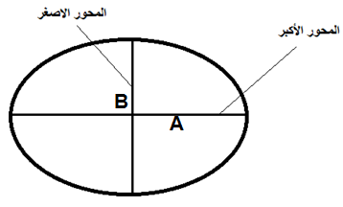
الألبسويد Ellipsoid : الشكل الرياضى للأرض أو الشكل النظرى للأرض

Slide 15

الدول المستخدمه | طول نصف المحور الصغر B | طول نصف المحور الأكبرA ( كم ) | المجسم
مصر | 63568.18 | 63780.200 | Helmert 1906
أمريكا الشمالية | 63562.51 | 63780.274 | Clarcke1866
الولايات المتحدة الامريكية | 63567.51 | 63781.53 | NAD 72
عالمى | 63567.50 | 63781.530 | WGS72
عالمى | 63567.52 | 63781.370 | WGS84

Slide 16
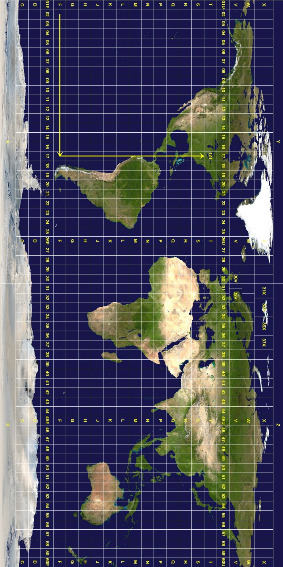
مسقط الخريطة Projection Map
مسقط : الصيغة الرياضية لشبكة خطوط الطول ودوائر العرض

Slide 17
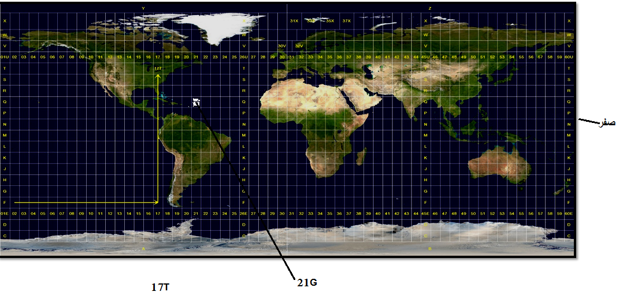

Slide 18
كيف يتم التوفيق بين ال Ellipsoid الحديث و القديم اى بين Helmert 1906 و WGS 84
علماء المساحة بدراسة هذه المشكلة ووجدوا حل لها ، هذا الحل مبنى على فكرة أنه إذا أمكننا تحديد العلاقة بين مجسمين Ellipsoids أرضيين مختلفين فأننا نستطيع تحويل الإحداثيات المقاسة علي أحدهما إلي القيم المناظرة لها علي المجسم الآخر...
فبالدراسة وجد العلماء أن العلاقة بين أي مجسمين تتمثل في 7 عناصر أو 7 متغيرات هى :-
أولا : هل مركزي المجسمين منطبقين أم أحدهما يبتعد عن مركز الآخر؟ وما قيمة هذا الابتعاد أو هذا الفرق بين المركزين؟ ولقياس الفرق يجب تجزئته إلي 3 مركبات في اتجاهات المحاور الثلاثة: محور س ، محور ص (المحورين الأفقى والٍاسى ) ، محور ع (محور الأرتفاع ) أو X, Y, and Z axis ...... ، فإذا كان هناك فرق أو ابتعاد بين مركزي الاهليجين فيجب تحديد القيم الثلاثة (للمحاور الثلاثة) التي تصف هذا الفرق ، وهذه هي ما نطلق عليه معاملات الابتعاد أو Translation Parameters: DX DY, and DZ

Slide 19
ثانيا : هل محاور المجسمين متوازية أم أن محاور أحدهما مائلة عن محاور المجسم الثاني؟ وما قيمة هذا الميل بين المحاور الثلاثة لكل مجسم X, Y, Z axis عن المحاور الثلاثة للمجسم الآخر؟ لذلك يجب معرفة قيمة 3 زوايا لميل محاور المجسم الأول عن الثاني ... وهذه هي ما نطلق عليها معاملات الدوران Rotation Parameters Rx, Ry, and Rz .
ثالثا : هل حجم المجسم الأول يساوي 100% من حجم المجسم الثاني أم أن أحدهما أصغر أو أكبر من الآخر قليلا؟ ..... فإذا حسبت مسافة بين نقطتين معلومتين باستخدام المجسم الأول (أي باستخدام قيم B and A ) ثم حسبت نفس المسافة بين نفس النقطتين باستخدام معاملات المجسم الثاني (B and A) فهل ستكون المسافتين متساويتين بكل دقة أم يوجد معامل اختلاف ولو بسيط بينهما؟ ..... هذا المعامل هو ما نسميه معامل القياس أو Scale Factor.
فيكون بذلك لدينا 7 عناصر يجب معرفة قيمهم لكي نصف العلاقة بين أي مجسمين (3 ابتعاد و 3 دوران و معامل قياس مسافات) .... فإذا عرفنا قيم هذه العناصر السبعة نستطيع تحويل إحداثيات (خط الطول و دائرة العرض و الأرتفاع) مقاسين علي مجسم إلي القيم المناظرة لهم علي المجسم الاخر .

Slide 20
وقد اكتسب المجسم WGS84 شهرته عندما طورت تقنية GPS فاعتمد هذا المجسم في قياس أي إحداثيات بواسطة هذه التقنية الجديدة GPS .
وعليه يمكن تعريف الالبسويد Ellipsoid بأنة الشكل النظرى للأرض Theoretical Shape أو الشكل الرياضى للارض Mathematical Shape حيث يمكن حساب أبعادة لكن يصعب تمثيلة فى هيئة مجسم .

Slide 21
الداتم Datum
هو مرجع جيوديسي محلى أو هو عبارة عن اعتماد مجسم عالمى للأرض Ellipsoid مع ضبطه - بصورة معينة - ليناسب انشاء الخرائط في منطقة أو دولة معينة. ( محلية وليست عالمية ) .
الهدف من ذلك أن المجسم Ellipsoid هو النماذج الأقرب لتمثيل سطح الارض علي المستوي العالمي ، لكن مازالت توجد بعض الفروق بين شكل الارض الحقيقية و المجسم Ellipsoid لأن - وكما هو معروف - سطح الارض الحقيقي هو شكل غير منتظم ولا يمكن التعبير عنه بمعادلات رياضية ويكون الالبسويد هو أقرب الأشكال الهندسية المنتظة أو الرياضية له.

Slide 22
عندما تبدأ أي دوله في تطوير الخرائط تعتمد أحسن أو أحدث مجسم Ellipsoid عالمي في هذا الوقت . لكن وحتي يمكن الوصول لادق طرق تمثيل الارض في هذه المنطقة - أو الدوله - فأننا نقوم بعمل بعض الافتراضات الرياضية . كمثال : نفترض أن قيمة الفرق بين سطح الارض الحقيقي وهذا الالبسويد = صفر عند نقطة محددة نطلق عليها نقطة الاصل Origin Point أي أننا بهذ الفرض قمنا بتحريك أو ازاحة هذا الالبسويد في المستوي الرأسي Vertical بهذا الاسلوب نكون قد غيرنا - قليلا - في وضع و شكل هذا المجسم Ellipsoid العالمي ليناسب هذه المنطقة أحسن تمثيل ، وهنا نطلق علي هذا الشكل الجديد اسم: Datum - البعض يسمى هذا بالمرجع الرأسى Vertical Datum تميزا له عن المراجع الجيوديسية العالمية التى سبق الحديث عنها و التى يسموها أحيانا المراجع الافقية Horizontal Datum -
أي أن الالبسويد Ellipsoid يكون عالمي ، بينما الداتم Datum يكون محلى أو خاص بمنطقة أو دولة معينة اعتمادا على مجسم Ellipsoid عالمى.
على سبيل المثال : -

Slide 23
- في مصر تم اعتماد المرجع الجيوديسى العالمى Helmert 1906 ، ثم بعد ذلك تم افتراض أن قيمة حيود الجيوئيد (الفرق بين الشكل الحقيقي للارض وشكل هذا المجسم Ellipsoid) = صفر عند نقطة الاصل المسماه نقطة الزهراء أعلي جبل المقطم بالقاهرة - Vertical Datum -، وبالتالي حصلنا علي المرجع الجيوديسي الوطنى المصري المعروف - في برامج الحاسب - باسم Old Egyptian Datum 1907 ، الذى يعرف اختصارا باسم OED1907 .
- في المملكة العربية السعودية تم اعتماد البسويد International Ellipsoid 1924 وتم اعتبار نقطة عين العبد (بالقرب من مدينة الخفجي بالمنطقة الشرقية) هي نقطة الاصل ، ومن ثم أصبح لدينا المرجع الجيوديسي السعودي المسمي عين العبد 1970 .

Slide 24
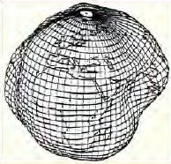
الجيوئيد Geoid
يعرف بأنه : خط تساوى الجاذبية الأرضية أو مستوى تساوى جهد الجاذبيه الأرضيه. يمثل الشكل الحقيقي لسطح للارض (السطح الطبوغرافي للارض) وهو سطح غير منتظم وهنا تكون المشكلة فهو السطح غير منتظم و شديد التعرج وليس له معادلات حسابية أو قوانين رياضية لوصف سطحه وحساب مساحته ، وبالتالي اسقاطه علي الخرائط حتي تعبر عن تضاريس الأرض بدقة .

Slide 25
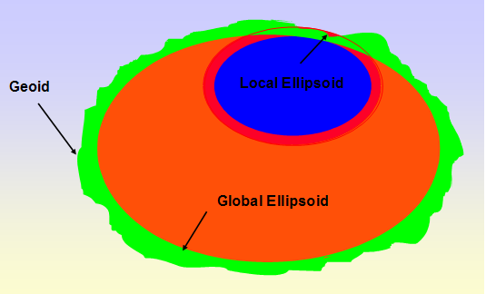

Slide 26
الحيود
يعرف باسم Orthometric Height الارتفاع الارثومترى يرمز له عامة بالرمزH ، اى ارتفاع النقطة عن سطح الجيوئيد Geoid.
من المعروف أن الارتفاعات المطلوبة فى معظم التطبيقات الهندسية ، هى الارتفاع عن متوسط مستوى سطح البحر Mean Sea Level ( MLS ) ويعرف اصطلاحا باسم المنسوب أو الارتفاع الارثومترى Orthometric Height . وكى نكون اكثر دقة نقول أن المرجع الاساسى لهذا المنسوب هو الجيوئيد Geoid لكونه سطح متساوى الجهد يقترب جدا من متوسط سطح البحر مع كونه سطح متعرج غير منتظم ليس له معادلات حسابية ، وبالتالى لا يمكن استخدامه فى حساب الإحداثيات واسقاط الخرائط ، كما أنه يبتعد عن الالبسيود بمسافات تصل نحو 120 متر ، وهذا الفرق يسمى حيود الجيوئيد أو ارتفاع الجيوئيد Geoid Height أو Geoid Undulation أو الحيود الجيوديسى .
يتم تحديد متوسط سطح البحر MLS فى كل دولة فى نقطة محددة ، وترجع أهمية تحديد هذا النقطة إلى أنها تمثل منسوب صفر الذى ينسب إليه منسوب آية نقطة داخل الحدود السياسية للدولة.
بالنسبة لمصر تم تحديد هذة النقطة بمحطة خاصة بهذا الأمر بميناء الاسكندرية ، وتم تحديد هذا المتوسط وفق قياسات تمت لفترة بين عامى 1898- 1907 . وبعد تحديد هذا المتوسط تم على أساسه تحديد منسوب عدد من النقاط التى تعرف باسم روبير Bench Mark ( BM ) .

Slide 27
الخرائط الطبوغرافية المصرية
الخرائط المليونية 1 / 1000000
الخريطة الواحده من هذه الخرائط تغطي مساحه من سطح الارض قدرها 4 درجات من خطوط العرض و 6 درجات من خطوط الطول . و قد أعدت بناءاعلي التقسيم الدولي لهذا المقياس و بالمواصفات العالميه المقرره لانتاج هذا النوع من الخرائط.و قد بدأ العمل في هذه الخرائط في عام 1931 و نظام الاحداثيات المستخدم فيها هو إسقاط ميركيتور المستعرض والذي يحقق زوايا و الإتجاهات صحيحه .
عدد هذه الخرائط 7 تغطي مساحة الجمهوريه و أجزاء من الدول المجاوره وهي
( القاهره - ألاسكندريه - الداخله - أسوان - وادي حلفا - مكه – العوينات ) و أبعاد الخريطه المطبوعه بهذا المقياس 59 سم في إتجاه شرق-غرب × 44.4 سم في ءاتجاه شمال - جنوب بخلاف الهوامش الجانبية .

Slide 28
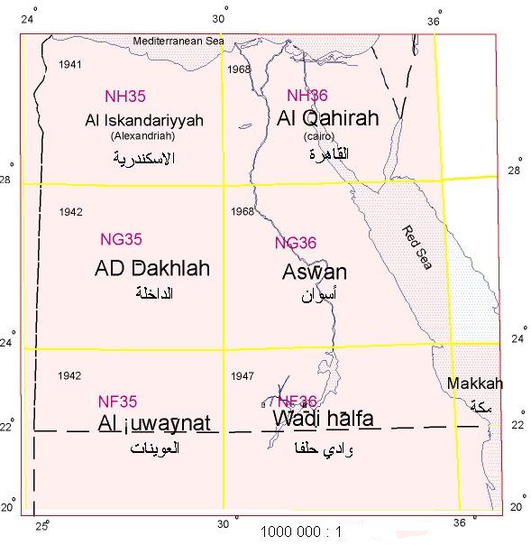

Slide 29
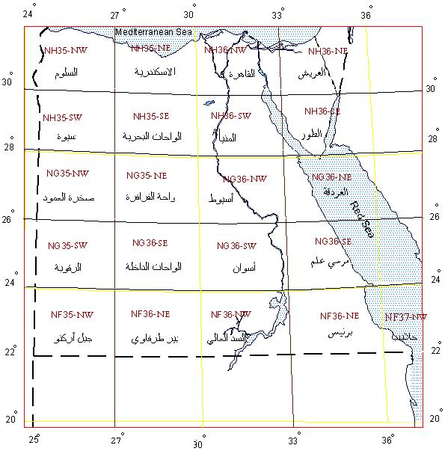

Slide 30
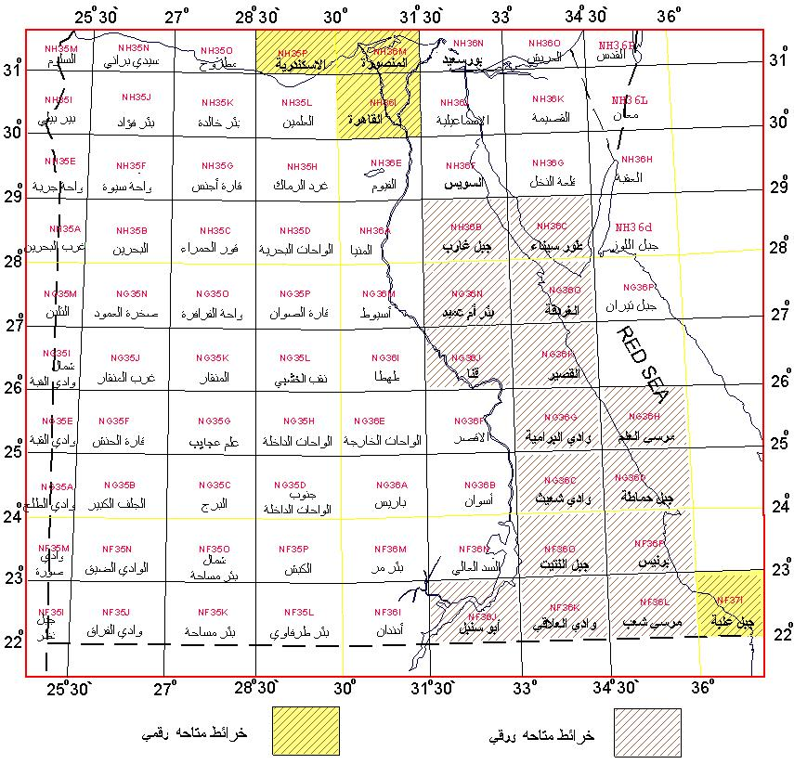

Slide 31
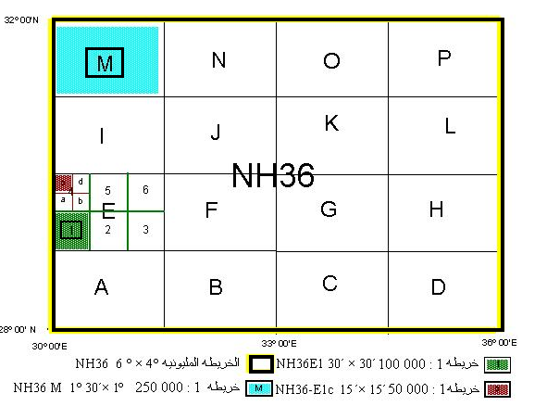

Slide 32
3- عرض البيانات Data Display : ويشمل عرض البيانات المكانية والوصفية ، وعرض البيانات الوصفية بيانيا على شكل أعمدة ، منحنيات ، دوائر نسبية ، وتعد الخرائط من أدوات العرض المفيدة جدا في حفظ وايصال المعلومات الجغرافية. ويدمج عرض الخرائط مع التقارير أو الأشكال ذات الأبعاد الثلاثية والصور الجوية، أو صور الأقمار الصناعية أو أي شكل يتوافق مع المضمون العلمي للموضوع .
4- استكشاف البيانات Data Exploration : يتم من خللها فحص البيانات المكانية والوصفية ، وعمل الاستفسارات اللازمة قبل التحليل ، ويتم في أثنائها ايضا عرض البيانات بشكل متفاعل يربط بين الخرائط و الرسوم والجداول، وامكانية تحديد العلاقات بين الظواهر والاستفسار عنها. ومن الاستفسارات والتساؤلات المهمة، والبسيطة :كيف How ، أين Where ، من Who. ومن أمثلة مجموعة التساؤلات التحليلية Analytical أين توجد أفضل المواقع ؟ ، ما هي النوعية السائدة من ؟ و ماذا لو؟ . ومن أمثلة مجموعة التساؤلات المتعلقة بالتقارب كم يوجد من ؟… في محيط 100 كم؟ ما هو عدد الزبائن على مسافة 10 كم من ؟ ماهي نسبة محصول القمح في 500 متر ؟

Slide 33
5- تحويل البيانات Transform Data : وهي تشمل تصحيح الأخطاء الناتجة عن ترقيم البيانات ، وتغيير مسقط الخريطة Map Projection وتحويل شفافات البيانات المكانية من نوع إلي اخر . والتحويل من النموذج الاتجاهي Vector إلي النموذج النقطي Raster والعكس .
6-تحليل البيانات Data Analysis : وهي تعد من أهم وظائف نظم المعلومات الجغرافية كونها المرحلة التي سوف يتم اتخاذ القرار بناءاً على نتائجها . وتعتمد عملية تحليل البيانات على النموذج ( المصفوفة Raster أو الاتجاهي Vector )
فلكل منهما عمليات تناسب تركيبه . وتوجد ست عمليات أساسية يشاع استخدامها لتحليل المعلومات المصفوفة Raster ، وخمس عمليات يشاع استخدامها لتحليل المعلومات الاتجاهية Vector:-

Slide 34
التحليل المكاني لنموذج المصفوفة Raster
يعتمد هذا النموذج على تحديد الظاهرات بواسطة شبكة من المربعات المتناهية في الصغر تسمى Pixels لكل منها قيمة رقمية لونية ، ويتم تمييز كل منها عن طريق تمييز مواقع المربعات التي تحتلها بالنسبة لأرقام السطور والأعمدة المكونة لشبكة المربعات .و تحتاج هذة التقنية فى تحليلها إلى البيانات المتصلة وهى التى يمكن أن تأخذ أى قيمة ( أرقام صحيحة وكسور ) مثل المناسيب ودرجات الحرارة . ويناسب هذا النظام العمليات الاتية :-
تحليل السطوح Surface Analysis : يستخدم في اشتقاق خصائص السطح عن طريق تصميم ما يلي :-
- نموذج الارتفاع الرقمي لسطح الأرض Digital Elevation Model (DEM)
- خريطة الإنحدارات Map of Slope .
- خريطة اتجاه الانحدار Map of Aspect
- الخريطة الكنتورية Map Contour
- خريطة الجريان السطحي Watershed Map
- خريطة مدى الرؤية Viewshed Map

Slide 35
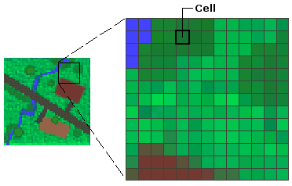

Slide 36
تحليل المسافات Distance Analysis : ويستخدم هذا التحليل في انتاج خرائط المسافات التي يحدد عليها البعد بين النقط )المربعات( التي تتوزع عليها الظاهرات، وإنتاج خرائط المسافات التي تحدد أقل تكلفة بين كل نقطة )مربع ( ومركز معين، كما يستخدم هذا التحليل أيضا في رسم النطاقات المحيطة بعناصر الخريطة Buffer Zone وهو ما يعرف بنطاق الحرم الذي يحدد على أساس شرط معين .
إعادة التصنيف و التجميع Reclassify & Aggregation : يستخدم فى إعادة تصنيف عناصر الخريطة ، فيتم إنتاج خريطة الفئات من خريطة التوزيع ، ويعني بالتجميع تبسيط مستوى التفاصيل على الخريطة ، وهو تحويل خريطة الكثافة الموزعة على مستوى وحدات صغيرة إلي مستوى وحدات أكبر .
التحليل الثلاثى الابعاد 3D Analysis : هو إنتاج خرائط ثلاثية الأبعاد على أساس نموذج الارتفاع الرقمي الذي يوضح توزيع نقط المناسيب ، وتحويله إلي نموذج يربط بين مناسيب سطح الأرض ويسمى نموذج شبكة المثلثات غير المنتظمة Triangulated Irregular Network(TIN) .

Slide 37
التحليل المكاني للنموذج الاتجاهي Vector
يعتمد هذا النظام على تحديد الظاهرات بواسطة إحداثياتها الافقية و الرأسية . ويستخدم هذا النموذج في تحليل شبكات الطرق والمياه والكهرباء والصرف الصحي والاتصالات وما إليها ، وكذلك كفاءة الخدمات التي ترتبط بكل نوع من هذه الشبكات. و تحتاج هذة التقنية فى تحليلها إلى البيانات غير المثصلة ( الوثابة ) مثل عدد الفصول فى المدرسة ، وعدد السيارات فى الشوارع وغيرها . ويناسب هذا النموذج العمليات التالية :-

Slide 39
تحديد المسار الأنسب The Best Route
وفيه يتم حساب المسار الأنسب الذي يؤدي إلي مواقع معينة ، أو من موقع معين إلي موقع اخر معين خلل شبكة الطرق ، وقد يكون المسار الأنسب هو المسار الأقرب The Shortest Route أو المسار الأسرع The Quickest Route .
سهولة الوصول Accessibility
وفيه يتم حساب اقرب تسهيلت مقدمة لأي موقع داخل الشبكة ، كأن يحدد اقرب الخدمات المتاحة لموقع ما على الشبكة .
تحديد مناطق الخدمات The Service Area
وفيه يتم حساب النطاق الدي تغطيه خدمة معينة حول أي نقطة على الشبكة
تحليل الاتجاه Directions Analysis
وفيه يتم إنتاج تقرير عن المسارات التي يمكن تتبعها عند التحرك من موقع إلي موقع على الشبكة ، ويتناول التقرير أسماء الشوارع التي سوف يسلكها المستخدم وأبعادها وزمن الرحلة والمسافة الإجمالية لها.
إنتاج الحرم Buffer Generation
وفيه يتم وضع شروط معينة للتحليل ، كأن يحدد المسار الأنسب بشرط أن يبعد عن الساحل بمسافة معينة .

Slide 40
الفرق بين تقنتى الفيكتور Vector و الراستر Raster
راستر Raster | الفيكتور Vector
انخفاض فى الدقة المكانية | دقة مكانية عاليه
تحليل بطىء وعرض بطىء | تحليل سريع وسرعة عرض
ملفات ذات حجم كبير | الملفات صغيرة الحجم
يتطلب تكنولوجيا منخفظة ونظم ليست مرتفعة السعر | يتطلب تكنولوجيا عالية ونظم غالية الثمن
يستخدم فى التطبيقات الخاصة بالتغيرات المستمرة مثل الخصائص البيئية وتغير اتجاهات الخطوط | يستخدم فى التطبيقات ذات الظروف الثابتة مثل التخطيط العمرانى واختيار المواقع وادارة الازمات

Slide 41
7- النمذجة Modelling: النموذج هو تمثيل بسيط للظاهرة أو النظام يوضح المراحل المختلفة لتطور الظاهرة وعلاقتها بالمتغيرات المكانية وغير المكانية التي تؤثر فيها وتتأثر بها، وإعادة تصنيف تلك العالقات ونتائجها .وتستخدم نظم المعلومات الجغ ا رفية في بناء ثلثة أنواع من النماذج هي :
النموذج الواقعي )الحقيقي( Real Model
النموذج الدائري Cyclical Model
النموذج الرياضي Mathematical Model
8- إخراج المعلومات Information Output : يعتمد نوع المعلومات التي تخرجها نظم المعلومات الجغرافية على المستخدم والهدف من بناء النظام ، وقدرة البرنامج المستخدم في الإخراج ، ومعظم مخرجات نظم المعلومات الجغرافية تكون من:
الخرائط Maps
الجداول Tables
التقارير Reports
الأشكال البيانية Graphs
النماذج Models

Slide 42
نظم المعلومات الجغرافية أداة أم تقنية أم علم ؟
كثيرا ما تحدث نقاشات بين دارسى ومستخدمى نظم المعلومات حول هل نحن نستخدم أدة أم تقنية أم هو علم قائم بذاته ؟
سوف نحاول هنا أن نطرح أجابة عن هذا السؤال أنطلاقا من وجهة الكاتب :-
تعد نظم المعلومات الجغرافية الحالات الثلاثة معا ، والفرق يأتى من استخدام الشخص User لهذة التقنية ، فإذا ما اُستخدمت لرسم الخرائط الرقمية فهو هنا يتعامل مع نظم المعلومات الجغرافية كأداة Toolوهو بذلك يبخس تلك التقنية والبرنامج Software المستخدم حقة ، حيث أن البرنامج بما لدية من إمكانات هائلة تساعد على إجراء حسابات و تحليل البيانات على عدة مستويات واستخراج خرائط جديدة مبنية على تلك الحسابات أو التحليل ، فإذا ما استخدم المستخدم User البرنامج على هذا النحو يكون متعاملا مع نظم المعلومات الجغرافية كتقنية Technique . أما إذا ما طور المستخدم User نفسه وبدأ يقوم بإجراء عمليات برمجة بغرض تحقيق هدف ما يكون المستخدم فى هذة الحالة يتعامل مع نظم المعلومات الجغرافية كعلم Science.

Slide 43
مكونات نظم المعلومات الجغرافية
الأفراد Users
يعد هذا المكون أهم مكونات نظام المعلومات الجغرافى حيث أن الأفراد هم المسؤولين عن كفاءة النظام أو عدم كفاءته ، لذا يجب تأهيل وتدريب الفرد المتخصص في نظم المعلومات الجغرافية . ويمكن تصنيف هؤلاء الأفراد إلى :
2-5-4-1 المتخصصون بنظم المعلومات فنيا ( تكنولوجيا ) Specialists Information Systems : من يقومون بتطوير وادارة وصيانة النظام المعلوماتى ، ونظرا لدورهم الفنى الهام يعتبرهم البعض جزءٌ لا يتجزأ من النظام
2-5-4-2 محللو النظام System analysts : يعتبر محلل النظام خبيرا في تعريف المشكلة وإعداد الوثائق التي تحدد أسلوب استخدام الحاسب في الحل.
2-5-4-3 المبرمجون: Programmers يستخدم المبرمجون الوثائق التي تم إعدادها بواسطة محللي النظام لإعداد البرامج التي تقوم بتحويل البيانات إلى المعلومات التي يحتاجها المستخدمون النهائيون.
2-5-4-4 مديرو قواعد البيانات Database Administrators: يعمل مدير قواعد البيانات مع المستخدمين النهائيين ومحللي النظم لإنشاء قواعد البيانات التي تحوي البيانات اللازمة لإنتاج المعلومات المطلوبة.
2-5-4-5 المستخدمون النهائيون End Users : وهم الأفراد المستخدمون للنظام أو المعلومات التى ينتجها النظام .

Slide 44
لذا قد يتساءل سائل ما هى نقاط الإختلاف و الإتفاق بين كلا النظامين ؟
2-6-1-نقاط الإختلاف
سوف نبدأ بعرض نقاط الإختلاف ربما تسهل علينا إستيعاب نقاط الإتفاق . فقد سبق واشرنا إلى أن نظم المعلومات الكارتوجرافية تعنى رسم الخرائط بمساعدة الكمبيوتر Computer Aided Cartography( CAC) ، أى مجرد الرسم وبالتالى الحفظ وسهولة الإسترجاع للتعديل بحذف أو إضافة معلومات بغرض التصحيح أو التحديث .
وبالتالى فهى نظم ليس لديها إمكانية المساعدة فى تحليل البيانات ، وذلك لأنها غير مجهزة أو مهيأة لأن تقيم علاقة تفاعلية بين المعلومة الجغرافية بشقيها المكانى و الرقمى ، أو بمعنى أخر عدم قدرتها على أن تقيم علاقات تفاعلية اوتوماتيكية بين المعلومة المكانية بإحداثياتها وقواعد بياناتها ، والسبب الأساسى فى عدم قدرتها على إنجاز هذه المهمة هى إفتقادها عملية الإسناد الجغرافى أو الإحدائى Georeferencing أي ربط أي عنصر من عناصر الخريطة بإحداثياته الحقيقية على سطح الأرض .

Slide 45
فى حين أن نظم المعلومات الجغرافية مهيأة أن تنجز هذه المهمة بإعتبار أن الإسناد الجغرافى أو الإحداثى من أولى الأمور التى يجب أن يطمئن مستخدم نظم المعلومات الجغرافية إلى صحتها ، كى يضمن أن رسمه للخرائط( المعلومات المكانية ) داخل النظام يتم على أساس جغرافى ( إحداثى ) صحيح ، وأن قواعد البيانات ( المعلومات الرقمية ) هى الأخرى يتم إعدادها وفق أساس جغرافى ( إحداثى ) صحيح وبالتالى يمكن أن تكون هناك علاقة تفاعلية بين المعلومة الجغرافية بشقيها المكانى و الرقمى والتى يتم فى ضوئها عملية التحليل الجغرافى
لذا وكما سوف يتضح لنا فيما بعد ، أن عمليتى الإسناد الجغرافى Georeferencing ، و تصحيح الخريطة Rectification من أولى الإجراءاءت التى يجب أن تتم قبل الشروع فى إعداد قواعد البيانات المكانية والرقمية ، وأن يطمئن المستخدم أتمامها بشكل صحيح .

Slide 46
2-6-2-نقاط الإتفاق
علم الخرائط Cartography هو علم وفن فى آن واحد ، هو في حد ذاته لغة للتعبير عن العلاقات المكانية تستخدم فيها الرموز الكمية والنوعية والألوان والنصوص بديلا عن أبجديات اللغات المعروفة ، كما تستخدم فيها معلومات مجسم الأرض و نظم الإحداثيات الفلكية والمساقط بمثابة البلاغة فى اللغة ، وبالتالي لا مجال إلى غض النظر هذا العلم وعن أصوله وقواعده ونظرياته ، وإستبداله بالكلية بنظم المعلومات الجغرافية ، فدارس هذا العلم بمبادئة وأصولة يسهل عليه إستيعاب نظم المعلومات الجغرافية والتعامل معها .

